Slide 1
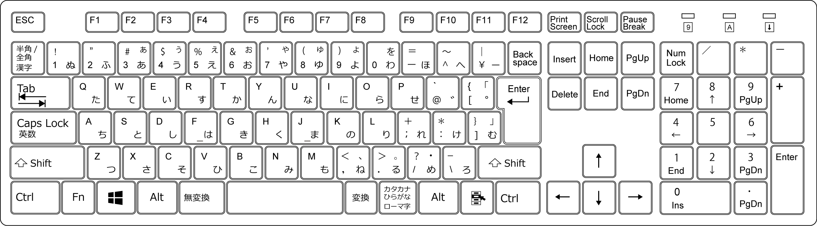



１
I :アイテムメニュー
操 作 方 法
２
P:操作説明
[Z]:火の攻撃
[X]:水の攻撃
[C]:風の攻撃
[V]:回復
１
２
スペースキー：決
基本移動操作
矢印キー:上下左右移動

Slide 2
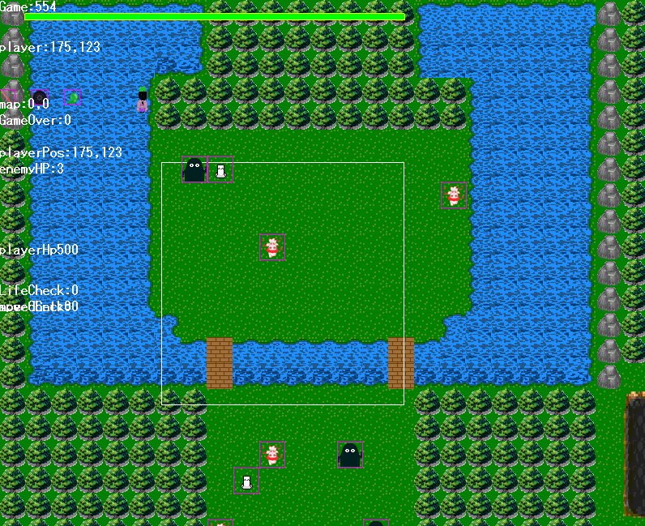
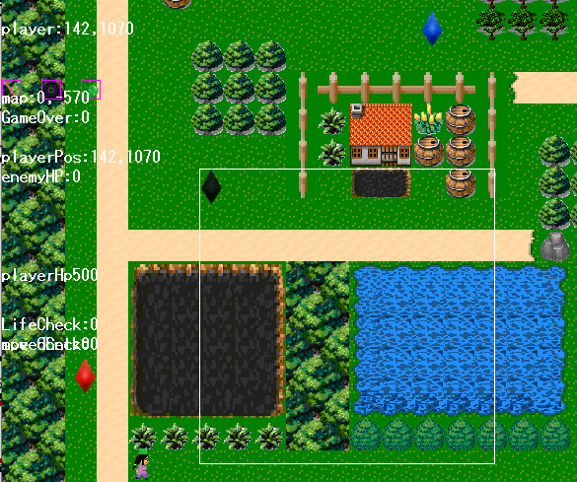
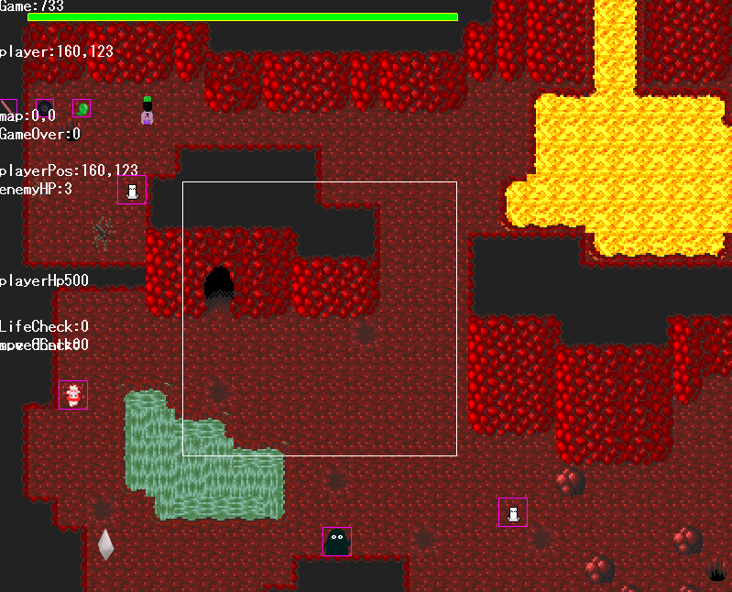
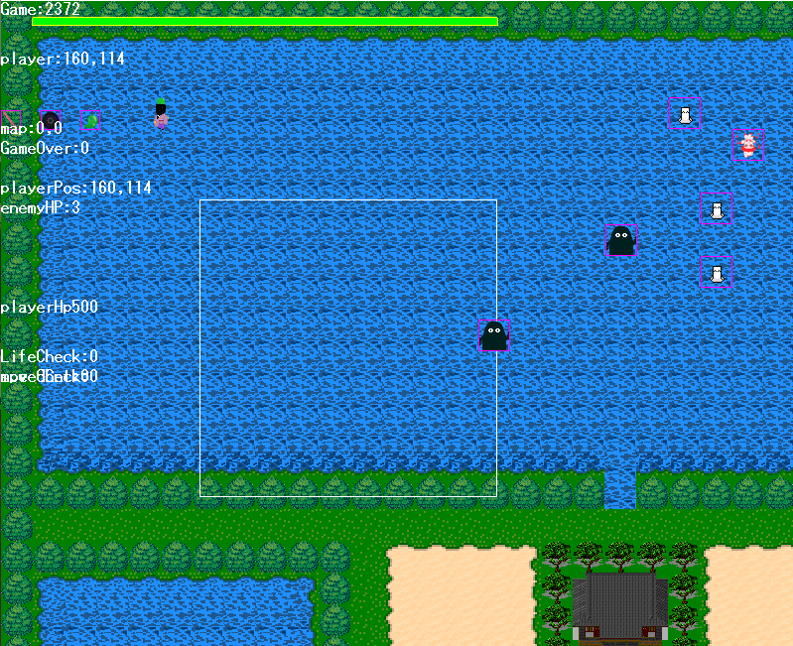
MOBステージ
↑
当たると各ステージに移動
（ MOBステージ、火のステージ、
水のステージ）
火のステージ
水のステージ

